Slide 1
ISTITUTO COMPRENSIVO III PONTE – SICILIANO DI POMIGLIANO D’ARCO SCIENZE VE
STELLE ,SOLE E SISTEMA SOLARE
DOCENTE: DE LUCA ANNUNZIATA

Slide 2
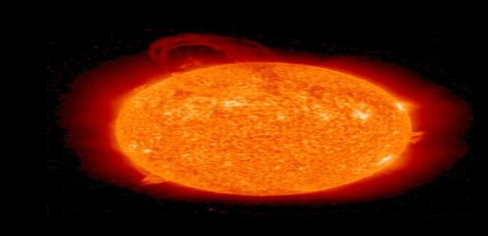
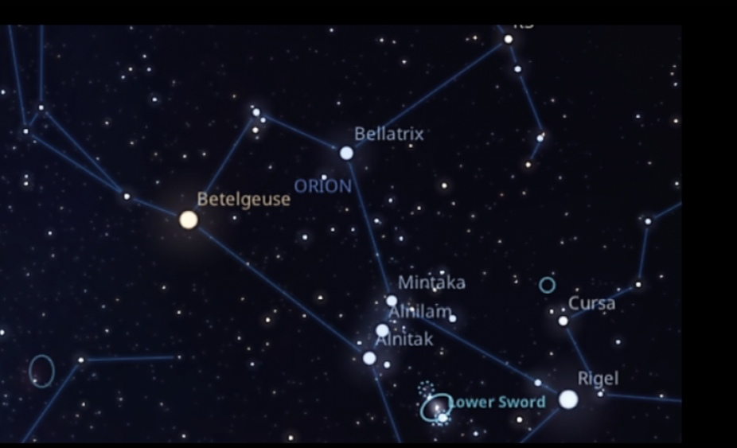
LE STELLE
Le stelle sono enormi sfere di gas incandescenti.
Nascono , si trasformano e muoiono, ma tutto ciò avviene in miliardi di anni.
Un gruppo di stelle unito tra loro con una linea immaginaria è chiamata costellazione .

Slide 3
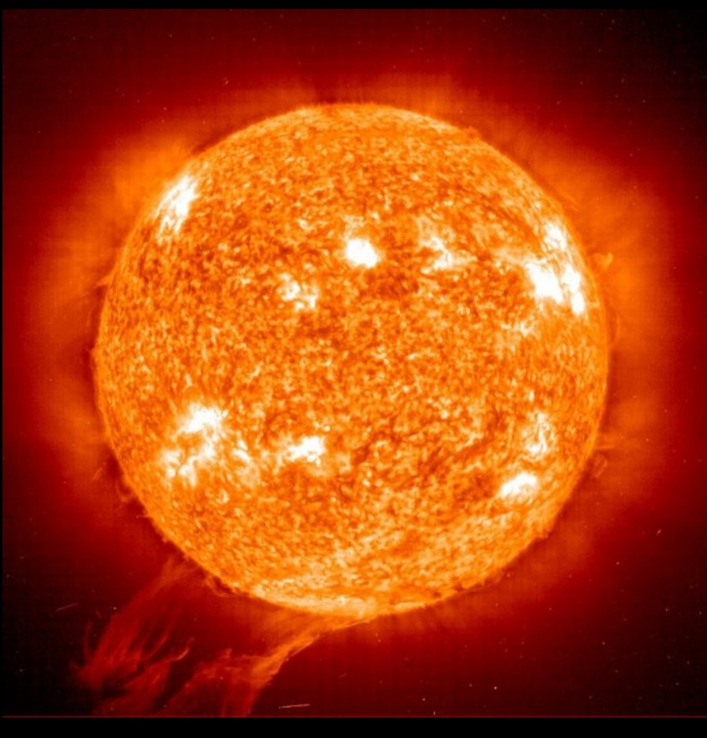
IL SOLE
Il Sole molta è una stella che sprigiona molta energia che arriva sulla Terra sottoforma di luce e calore.

Slide 4
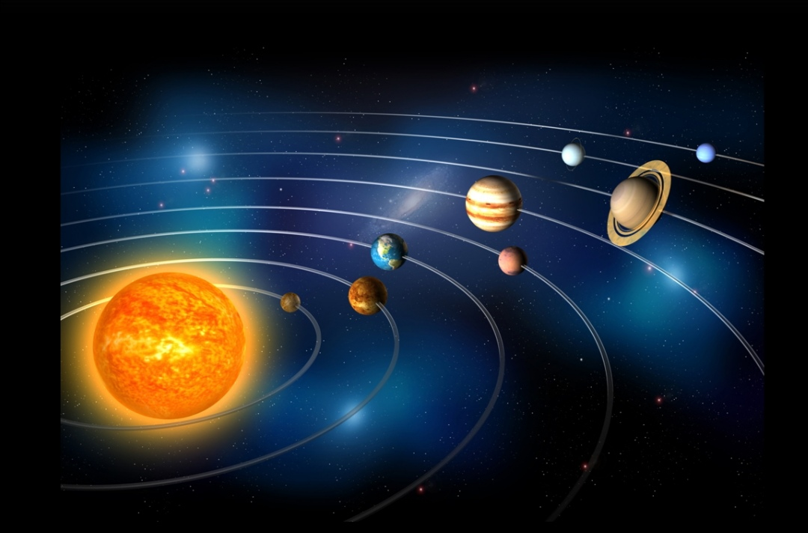
IL SISTEMA SOLARE
Il Sistema Solare è formato dal Sole che è al centro e dalla Terra e altri 7 pianeti che gli ruotano intorno.
Nel Sistema Solare ci sono anche asteroidi, meteoriti e comete, che sono frammenti di roccia.

Slide 5
RISPONDI ALLE SEGUENTI DOMANDE SUL QUADERNO
Cos’è una stella?
Cos’è il Sole?
Elenca tutti i pianeti
E’ il Sole che gira intorno alla Terra o è la Terra che gira intorno al Sole?

